Slide 1
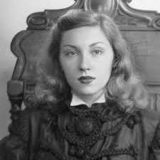
CLARICE LISPECTOR
Ao contemplar o seu rosto na água fria
Clarice teve uma epifania
vendo um reflexo que tremeluzia
alternando a mulher e a guria.
Lembrou as histórias familiares
repletas de lances espetaculares
quando a perseguição aos judeus
explodiu em todo o Leste Europeu.
O antissemitismo tinha raízes profundas na Rússia. Em 1917, pelo menos 235 ataques contra judeus foram registrados.

Slide 2
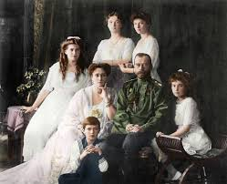
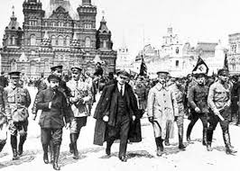
CLARICE LISPECTOR
Toda a família Romanov foi assassinada, inclusive as crianças.
Bolcheviques atacaram o Império
destruíram palácios e monastérios
fuzilaram toda a família real
inclusive os filhos de Nicolau.
Começaram os confrontos fratricidas
entre os liberais e os comunistas
entre os czaristas e os anarquistas
além das potências imperialistas.

Slide 3
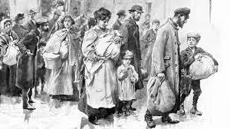
CLARICE LISPECTOR
Apesar dessas mútuas atrocidades
Ainda havia a última das afinidades:
a imorredoura hostilidade
aos “inimigos da humanidade”.
Os judeus foram caçados e feridos
humilhados, roubados e agredidos
sinagogas e casas foram queimadas
e muitas mulheres foram estupradas.

Slide 4
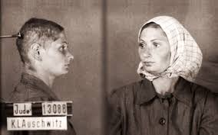
CLARICE LISPECTOR
Anos antes de o Partido Nazista
usar o sentimento antissemita
já brotara no ventre da cristandade
a semente do ódio e da crueldade.
Numa pequena aldeia da Ucrânia
a genitora de Clarice, Mania
foi violentada por militares
pegando sífilis e outros males.

Slide 5
CLARICE LISPECTOR
Empobrecidos e ameaçados
com receio de novos atentados
os Lispector fugiram pro Brasil
onde Clarice tinha alguns tios.
No Brasil, Chaya se tornou Clarice
e viveu toda a sua meninice
no abrasador clima tropical
o oposto de seu país ancestral.
Nasceu em 1926, em Chechelnyk, na Ucrânia, com o nome de Chaya.

Slide 6
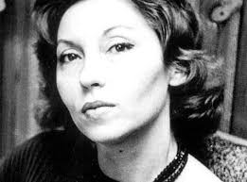
CLARICE LISPECTOR
Mania morreu seis anos após a chegada
vítima da sífilis já disseminada
a família trocou as praias recifenses
pelo agito da capital fluminense.
Ela foi repórter e tradutora
mas seu sonho era ser escritora
publicou notícias e reportagens
fruto de suas diversas viagens.
Suas entrevistas com outros artistas eram célebres, pelas confidências que conseguia arrancar deles. Era um bate-papo franco, no qual Clarice também se expunha bastante.

Slide 7
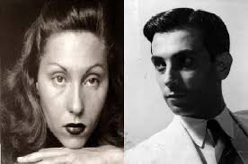
CLARICE LISPECTOR
O primeiro amor foi um amigo
um sentimento não correspondido
a primeira decepção amorosa
uma experiência desastrosa.
Sentiu-se tola e inadequada
de todos os predicados, abandonada
mas o amor se tornou fraternal
amizade sincera e leal.
Lúcio Cardoso, o amigo, era homossexual, mas ela não sabia. Tornaram-se grandes amigos e ele foi essencial para a estreia de Lispector como escritora.

Slide 8
CLARICE LISPECTOR
Lúcio, o amado, era escritor
e ajudou o antigo amor
a publicar o primeiro romance
que retrata uma mulher em transe.
Livre da sintaxe tradicional
denso e puramente existencial
fragmentado, intenso e tortuoso
o livro era fresco e primoroso.
Perto do Coração Selvagem (1944): foi mal recebido pela crítica da época, por suas inúmeras inovações, como o fluxo de consciência.

Slide 9
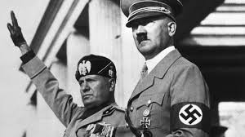
CLARICE LISPECTOR
Quando a vida parecia arrumada
bom marido e escritora premiada
teve que trocar a pátria tão amada
por uma Europa então devastada.
O seu marido era diplomata
e assumira uma embaixada
justamente na Itália fascista
a maior aliada dos nazistas.
Maury Gurgel Valente (1943-1959), era diplomata e pai dos dois filhos de Clarice.

Slide 10
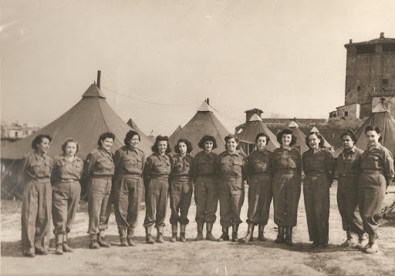
CLARICE LISPECTOR
O destino se revelou irônico
mostrando um espírito sardônico
por restituí-la ao seio do mal
tão perto de sua terra natal.
Assim que se instalou na Itália
ela trabalhou como voluntária
em hospitais lotados de feridos
soldados gangrenados e moídos.

Slide 11
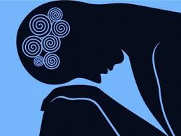
CLARICE LISPECTOR
Numa noite qualquer, enluarada
deixou a enfermaria lotada
com o jaleco coberto de sangue
o rosto suado, sujo, exangue.
No negrume do pátio do hospital
distante dos gritos e das lamúrias
do mau cheiro e dos berros de fúria
as lágrimas fluíram afinal.

Slide 12
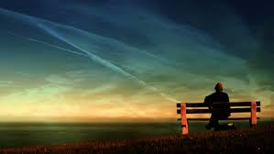
CLARICE LISPECTOR
Javé, meu Criador, por que este mundo
por que este mal tão feroz e profundo
estou vendo o espelho que revela
o âmago do homem, da besta-fera?
Javé, meu Criador, por que este absurdo
por que não acabou depressa com tudo?
Se havia alguma lição a aprender
até o pior dos homens pôde entender”.

Slide 13
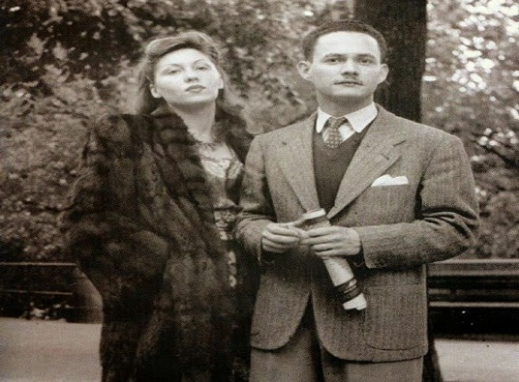
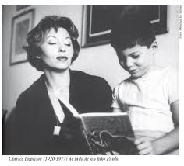
CLARICE LISPECTOR
Com a Europa liberta da guerra
mudou-se, com o marido, pra Berna
morou algum tempo na Inglaterra
e, enfim, retornou para sua terra.
Mulher independente e separada
dois filhos e uma prosa ousada
escreveu e viveu intensamente
cuidando também do filho doente.
O primogênito da autora era esquizofrênico.

Slide 14
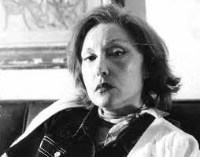
CLARICE LISPECTOR
Vítima de um penoso tumor
que lhe causava prolongada dor
criou até o último momento
livremente expressando os sentimentos. (...)
Rumando para o Arpoador
essa mulher que enfrentou o horror
teve uma sensação fugidia
uma repentina epifania.

Slide 15
CLARICE LISPECTOR
Viu a sua vida como um ciclo
que girava rumo ao infinito
quando, ainda na sua infância
os pais fugiram da intolerância.
Depois, Chaya deu lugar à Clarice
e testemunhou toda a imundície
do antissemitismo europeu
e do seu ódio contra os hebreus.

Slide 16
CLARICE LISPECTOR
A roda continuou a girar
e ela ainda teve que enfrentar
a longa ditadura no Brasil
o golpe dos generais de abril.
A roda continuaria a girar
e muitos homens iria triturar
até que o amor e a liberdade
fossem aceitos pela humanidade.

Slide 17
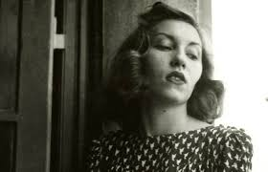
CLARICE LISPECTOR
Romance
Perto do Coração Selvagem (1944)
O Lustre (1946)
A Cidade Sitiada (1949)
A Maçã no Escuro (1961)
A Paixão segundo G.H. (1964)
Água Viva (1973)
Novela
A Hora da Estrela (1977)
Contos
Laços de Família (1960)
A Legião Estrangeira (1964)
Felicidade Clandestina (1971)

Slide 18
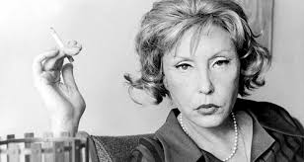
CLARICE LISPECTOR
Características:
Narrativa subverte com frequência a estrutura dos tradicionais gêneros narrativos, como o romance e o conto.
Quebra a ordem cronológica e a sequência “começo, meio e fim”.

Slide 19
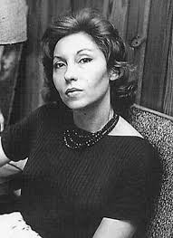
CLARICE LISPECTOR
Características:
Funde prosa à poesia ao fazer uso constante de:
imagens;
metáforas;
antíteses;
paradoxos;
símbolos;
sonoridades.

Slide 20
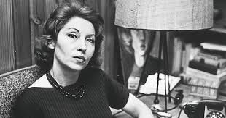
CLARICE LISPECTOR
Características: Fluxo de consciência: é uma experiência mais radical do que a introspecção psicológica tradicional. Esta procura desvendar o universo mental da personagem de forma linear, com espaços determinados e com marcadores temporais nítidos. O fluxo quebra esses limites espaço-temporais, fundindo presente e passado, realidade e desejo. O leitor acompanha o pensamento solto do personagem, sem preocupação com a lógica ou a ordem narrativa.

Slide 21
CLARICE LISPECTOR
Características: Epifania: significa revelação. É um processo que pode irromper a partir de fatos banais do cotidiano, como um encontrão ou um susto, provocando um mergulho no fluxo de consciência e um novo modo de ver a si mesmo e o mundo. Pode ser dilacerante e originar ruptura de valores e questionamentos existenciais.

Slide 22
CLARICE LISPECTOR
Características:
Protagonistas geralmente femininas;
Temas: relações entre o eu e o outro, a falsidade das relações humanas, a condição social da mulher, o esvaziamento das relações familiares e a própria linguagem (única forma de comunicação com o mundo).

Slide 23
CLARICE LISPECTOR
A Hora da Estrela (1977): O romance narra a história da datilógrafa alagoana Macabéa, que migra para o Rio de Janeiro, tendo sua rotina narrada por um escritor fictício chamado Rodrigo S. M. A Hora da Estrela ainda traz consigo as questões filosóficas e existenciais que dão o tom característico da autora no romance.

Slide 24
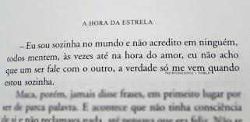
CLARICE LISPECTOR
A Hora da Estrela (1977): Macabéa leva uma vida simples e sem grandes emoções. Começa a namorar Olímpico de Jesus, que não vê nela chances de ascensão social de qualquer tipo. Assim sendo, abandona-a para ficar com Glória (colega de trabalho de Macabéa), cujo pai era açougueiro. Sentindo dores constantes, vai ao médico e recebe um diagnóstico de princípio de tuberculose, mas não conta a ninguém.

Slide 25
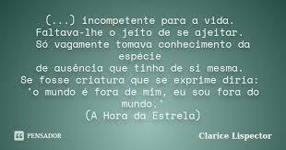
CLARICE LISPECTOR
A Hora da Estrela (1977): Glória percebe a tristeza da colega e a aconselha a buscar consolo numa cartomante. Madame Carlota prevê um futuro feliz, no qual ela conheceria um estrangeiro, homem louro com quem casaria. De certa forma, é o que acontece: ao sair da casa da cartomante, Macabéa é atropelada por uma Mercedes amarela guiada por um homem louro e cai no asfalto, onde morre.

Slide 26
CLARICE LISPECTOR
A Hora da Estrela (1977): “Juro que este livro é feito sem palavras. É uma fotografia muda. Este livro é um silêncio. Este livro é uma pergunta.”
“Escrevo por não ter nada a fazer no mundo: sobrei e não há lugar para mim na terra dos homens. Escrevo porque sou um desesperado e estou cansado, não suporto mais a rotina de me ser e se não fosse a sempre novidade que é escrever, eu me morreria simbolicamente todos os dias. Mas preparado estou para sair discretamente pela saída da porta dos fundos. Experimentei quase tudo, inclusive a paixão e o seu desespero. E agora só quereria ter o que eu tivesse sido e não fui”.

Slide 27
CLARICE LISPECTOR
Vídeos:
Entrevista com Clarice: https://www.youtube.com/watch?v=ohHP1l2EVnU
A Paixão Segundo G.H.: https://www.youtube.com/watch?v=Ik6rEZqltic
Conto “Amor”: https://www.youtube.com/watch?v=GqcQjDWYjww

